Slide 1
IADE
Le protocole Bachelot, la loi santé, le master … ça change quoi ?
Bordeaux, le 11 juin 2015, AIDARA Besançon, le 28 aout 2015, Collectif FCB
Vincent PORTEOUS : Collectif IADE de l’UFMICT-Fédération santé-action sociale CGT et Jean Marc SERRAT : SNIA

Slide 2
Juillet 2015 : le protocole Bachelot est arrivé à son terme. Le bilan est sombre et l’escroquerie est maintenant flagrante :
Perte du corps des IADE
Perte de la reconnaissance de la pénibilité
Fusion des IADE dans le futur « métier socle »
Scission de la profession … (!)
Rémunération in fine toujours sans aucun rapport avec les réalités de notre profession ( niveau d’ étude, responsabilités, sujétions … )
Seule vraie victoire : le grade « master » pour le DE d’IA !

Slide 3
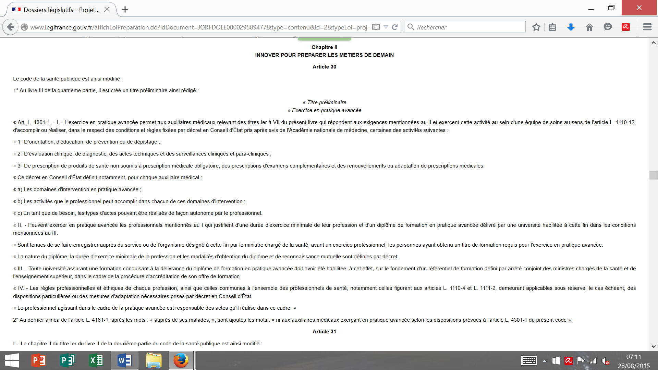
Future loi santé : outre une accentuation vertigineuse des dégâts de la loi HPST, la future loi de modernisation de la santé crée des paramédicaux de pratique avancée

Slide 4
Cela va changer beaucoup de choses. Au moins sur ça, nous sommes d’accord avec la ministre !

Slide 5
Face à cela, et pour comprendre où nous allons … et où nous pourrions aller Il nous faut : > revoir l’histoire de notre profession et de ses luttes spécifiques : cf interventions sur l’historique de la profession d’Annie Carraretto ( à Bdx ) et de Carole Ladoire ( à Besançon ) > analyser où nous nous situons dans le système de santé et son organigramme actuel et celui envisagé

Slide 6
L’architecture schématique du système de santé actuel :
Professions médicales => livre 1er du Code de la Santé Publique (CSP)
Médecins …
Professions de la pharmacie => Livre 2
Pharmaciens …
Professions paramédicales => Livre 3 du CSP
Nous ! …
Autres professionnels de santé => AS, ADP, ambulanciers CCA
Dans le titre 9 du livre 3 ….
Autre : Psychologues, ostéopathe …
Flou juridique

Slide 7
Les professions médicales :
3 et 3 seulement : Médecins, Sages-femmes et Chirurgiens Dentistes
Exercice en toute indépendance de la médecine
Mais : Chirurgien dentistes et SF : sont « à compétences définies » : il exercent la médecine en toute indépendance dans leur seul domaine de compétence
Ce qui caractérise une profession médicale :
Niveau d’étude reconnu ( quoi que : SF plus compliqué )
Indépendance de pratique … sous contrôle d’un ordre ( les « pairs » ) et en lien avec un code de déontologie
Absence de hiérarchie entre médicaux : ( cf. différence entre les notions d’autorité hiérarchique et d’autorité fonctionnelle )
Pas de liste d‘acte mais la définition d’un domaine de compétence … une « mission »

Slide 8
Les professions paramédicales :
Professionnels de santé dit «auxiliaires médicaux» ou « paramédicaux » : exercent en dérogation de l’exercice illégal de la médecine sur une liste d’actes autorisés +/- rôle propre sur certains domaines ( recueil paramètres, prévention, éducation … )
Nécessité d’une prescription (sauf rôle propre) => délégation d’acte à la discrétion du délégataire
professionnels soumis à une hiérarchie en leur sein ( les « cadres » )
Responsabilité de la réalisation de ses actes mais pas de l’indication (à l’exception du rôle propre )

Slide 9
Et le master dans tout ça ?

Slide 10
Avant le master :
Les professions infirmières étaient issues d’écoles professionnelles sous tutelle exclusive du ministère de la santé
La reconnaissance des études était « bac plus 2 », ce qui a entrainé de facto une grille indiciaire au niveau « bac plus 2 » et ce, au mépris de la durée réelle des études et de nos responsabilités.
Les raisons de cette sous-reconnaissance ?
> Tutelle Ministère de la Santé ; contenu des études monothématique et mono centré, pas de recherche ; enseignement clinique assimilé à un simple stage. Enfin : celui qui reconnaitrait, paierait !
> Poids médical et leur phobie du principe « des vases communicants »
> Poids historique de nos origines !
( sachant qu’historiquement la profession IADE était autant liée aux SF qu’aux IDE )

Slide 12
Qu’est-ce qui a été réellement le moteur du changement ?
Les « accords » ou « traité » européen de Bologne ( 19 juin 1999 ) ainsi que les suivants ( Copenhague, etc )
Puis :
L’inflexibilité de l ’UE pour les faire appliquer
Puis encore et surtout :
Le mouvement IADE de 2010
Le mouvement EIADE +/- IADE de juin 2014
Bref : jamais le Ministère de la santé, jamais les tutelles …

Slide 13
Ce constat est essentiel, car notre histoire le montre :
« ça », c’est peut être « mignon » … mais ça ne marche jamais !!!

Slide 14
Le traité de Bologne :
Système d’uniformisation des formations supérieures dans tous les états signataires ( 45 à ce jour )
reconnaissance d’un niveau universitaire ou « universitarisation » de tout diplôme supérieur, y compris les diplômes professionnels et particulièrement ceux du domaine de la santé
La trame du système est :
Positionnement de tout diplôme supérieur sur l’échelle BMD ( LMD en France )
Acquisition d’ECTS pour faciliter échanges et passerelles

Slide 15
A l’arrache et sous très forte pression de l’UE, la France s’est mise en conformité avec le traité qu’elle avait signé en 1999 … après 2007 ! … certains en faisant alors pendant la campagne présidentielle un argument électoral !
Cette construction bâclée, calquée sur le système Belge ( Bxl capitale de l’UE ) a négligé de prendre en compte des professionnels à Bac plus 5 depuis plus de 40 ans :
les IADE !!!
Construction négligée et bâclée … à moins que ce ne soit une stratégie pour ne pas contrarier d’autres plans comme nous le verrons au PP 2 !

Slide 16
Aujourd’hui et grâce aux luttes :
Notre Diplôme d’état est gradué Master avec 120 ECTS ( ex master « 2 » ) Notre DE était alors Bac plus 5 depuis plus de 40 ans, il n’a en aucun cas été « élevé » au grade master : à l’inverse d’autres professions il a été adapté au format universitaire Cela n’est pas juste de la sémantique mais un point essentiel de la légitimité de nos demandes
Notre cursus est toujours un cursus sur 7 ans minimum. Les deux années d’expérience professionnelle ne devant, à l’heure ou on invente des VAE pour tout et n’importe quoi , et ou le pré requis professionnel est reconnu, ne devant en aucun cas être considérées comme du vide

Slide 17
Cela signifie :
Que pour la Fonction Publique Hospitalière, la profession IADE toute entière est maintenant considérée « niveau Master »
Que nous devons obtenir pour TOUS ( y compris les secteurs privés ) la reconnaissance statutaire, sociale et financière qui découle de ce fait
Que nous devons saisir les opportunités qui s’offrent à nous et qui seront de tte façon accordées à d’autres … que nous le voulions ou pas !

Slide 18
FAQ :
Que devient « le stock » ?
Le Stock est mort … vive la profession IADE qui est aujourd’hui reconnue master
Nous ne devons plus utiliser ce terme ( stock) imposé par les tutelles pour nous faire avaler l’accident de 2010 de la parte de la reconnaissance de la pénibilité Nous avons tous le seul diplôme qui autorise l’exercice de notre profession : le DE d’ IA
Oui mais moi je suis diplômé d’avant 2014 veux être en tant que personne gradué(e) master … c’est possible ?
Oui, mais … Un diplôme d’état comme tout diplôme ne peut être « up-gradué » à postériori En revanche, pour répondre plus complétement, il faut se poser la question de pourquoi on veut cette reconnaissance master

Slide 19
1° => pour obtenir une grille salariale au niveau bac plus 5 :
Pour la FPH, c’est inutile : la profession est maintenant reconnue bac +5 via le grade « master » de son diplôme d’accès au concours de la FPH
Nous devons donc tous lutter pour obtenir cette reconnaissance pour tous …
et c’est possible : Cf. les Sages femmes
2° => Pour une reconversion professionnelle, une poursuite d’étude :
Cela est légitime. Nous allons exiger la relance réelle du groupe « suivi master » afin d’obtenir :
* des masters +/- dédiés IADE avec prise en compte d’un maximum de VAE
* d’envisager avec les facultés ayant signé une convention avec une école IADE la possibilité de poursuite en filières post master pour tous
Dans tous les cas, nous devrons nous mobiliser fortement dès la rentrée …

Slide 20
vos questions :

